Slide 1
« Использование умных движений для речевого развития детей дошкольного возраста»
Муниципальное бюджетное дошкольное образовательное учреждение
«Детский сад №4 п. Новоорск» Новоорского района Оренбургской области

Slide 2
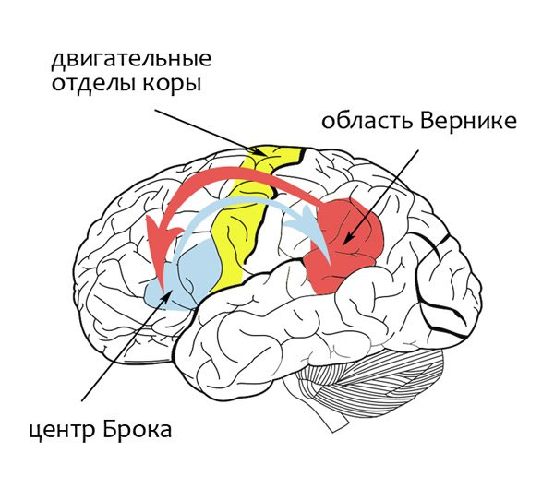
.

Slide 3
Необходимые правила для
применения нейропсихологического подход:
Регулярность занятий
Новизна и проработка тех движений, которые еще не автоматизированы
Выполнение по инструкции заданий.
Игровая мотивация

Slide 4
Применение и использование нейропихологических упражнений в образовательном процессе с детьми младшего, среднего и старшего дошкольного возраста в ДОУ

Slide 5
Проектная деятельность
для детей 2 младшей группы
« Умные движения»
Цель: создать для детей условия, предназначенные для стимуляции работы обоих полушарий головного мозга.

Slide 6
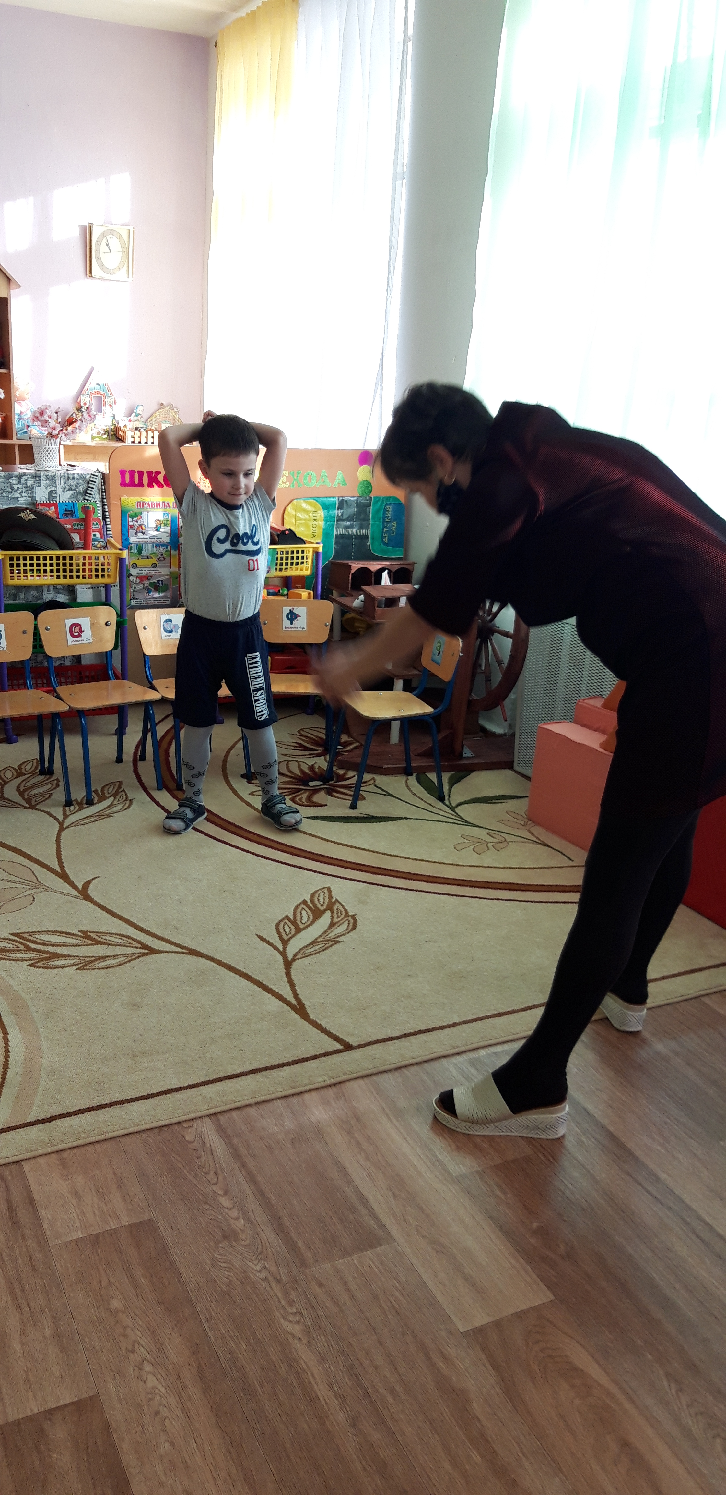
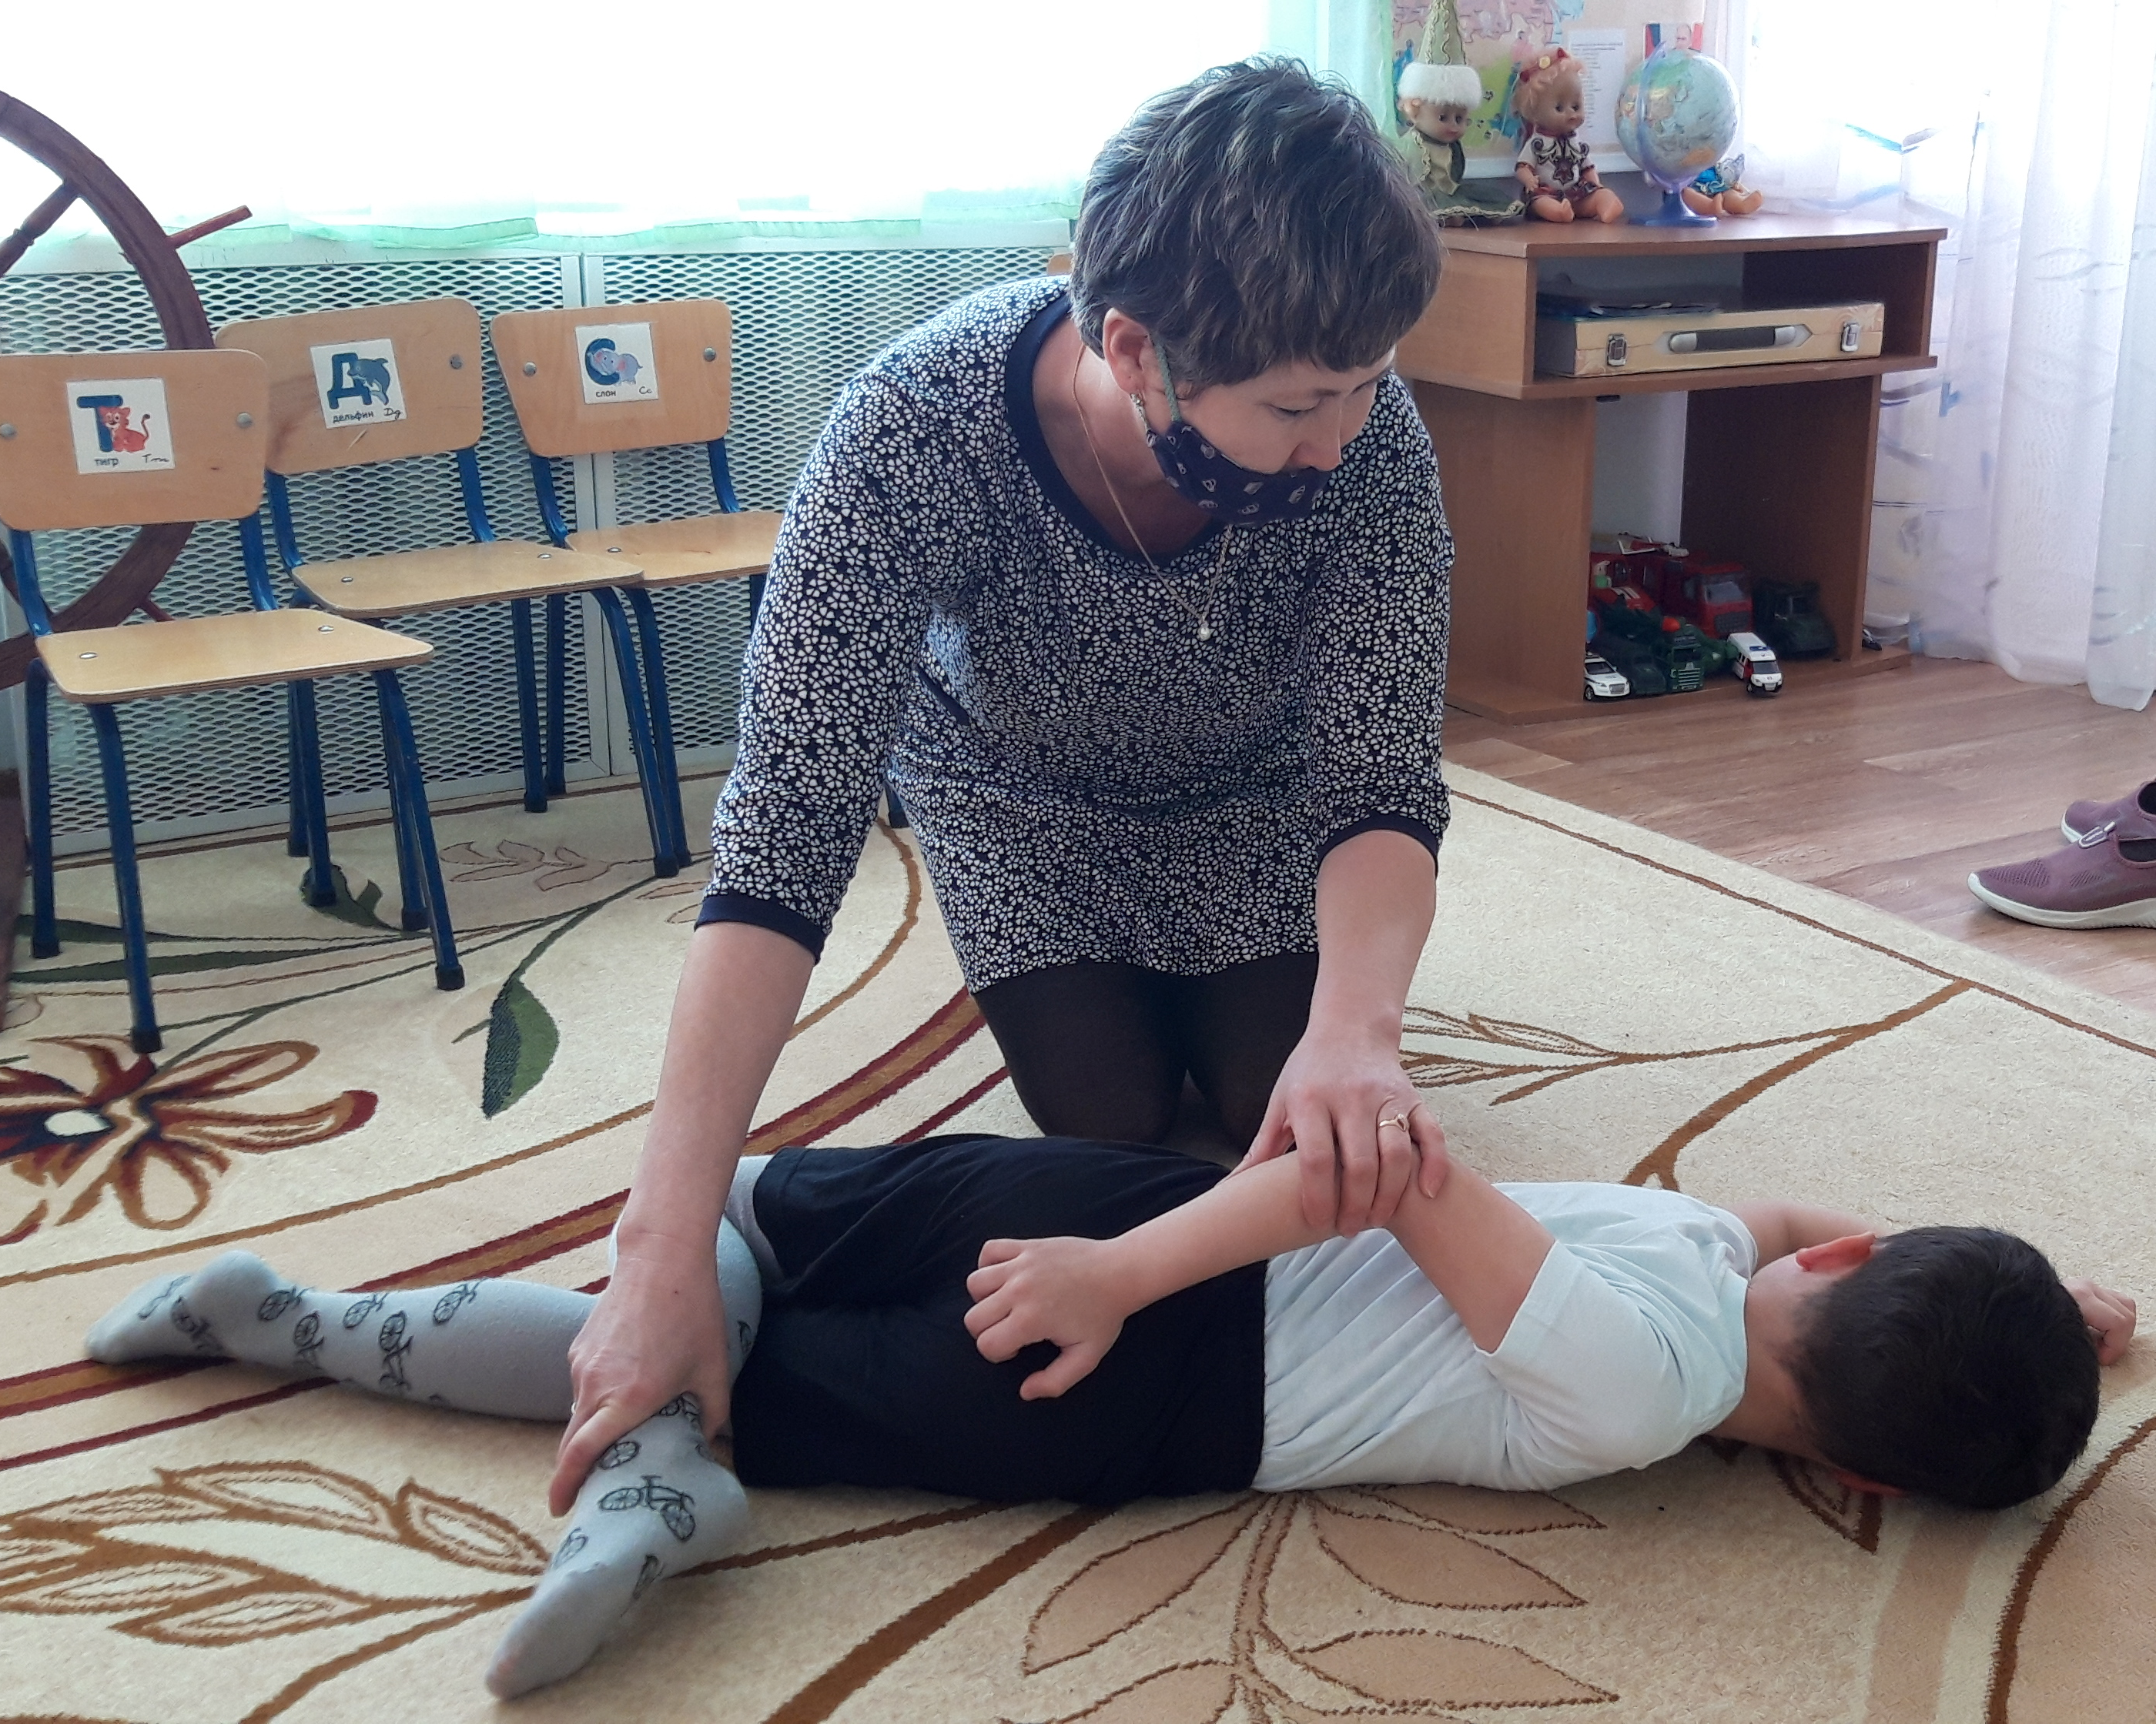
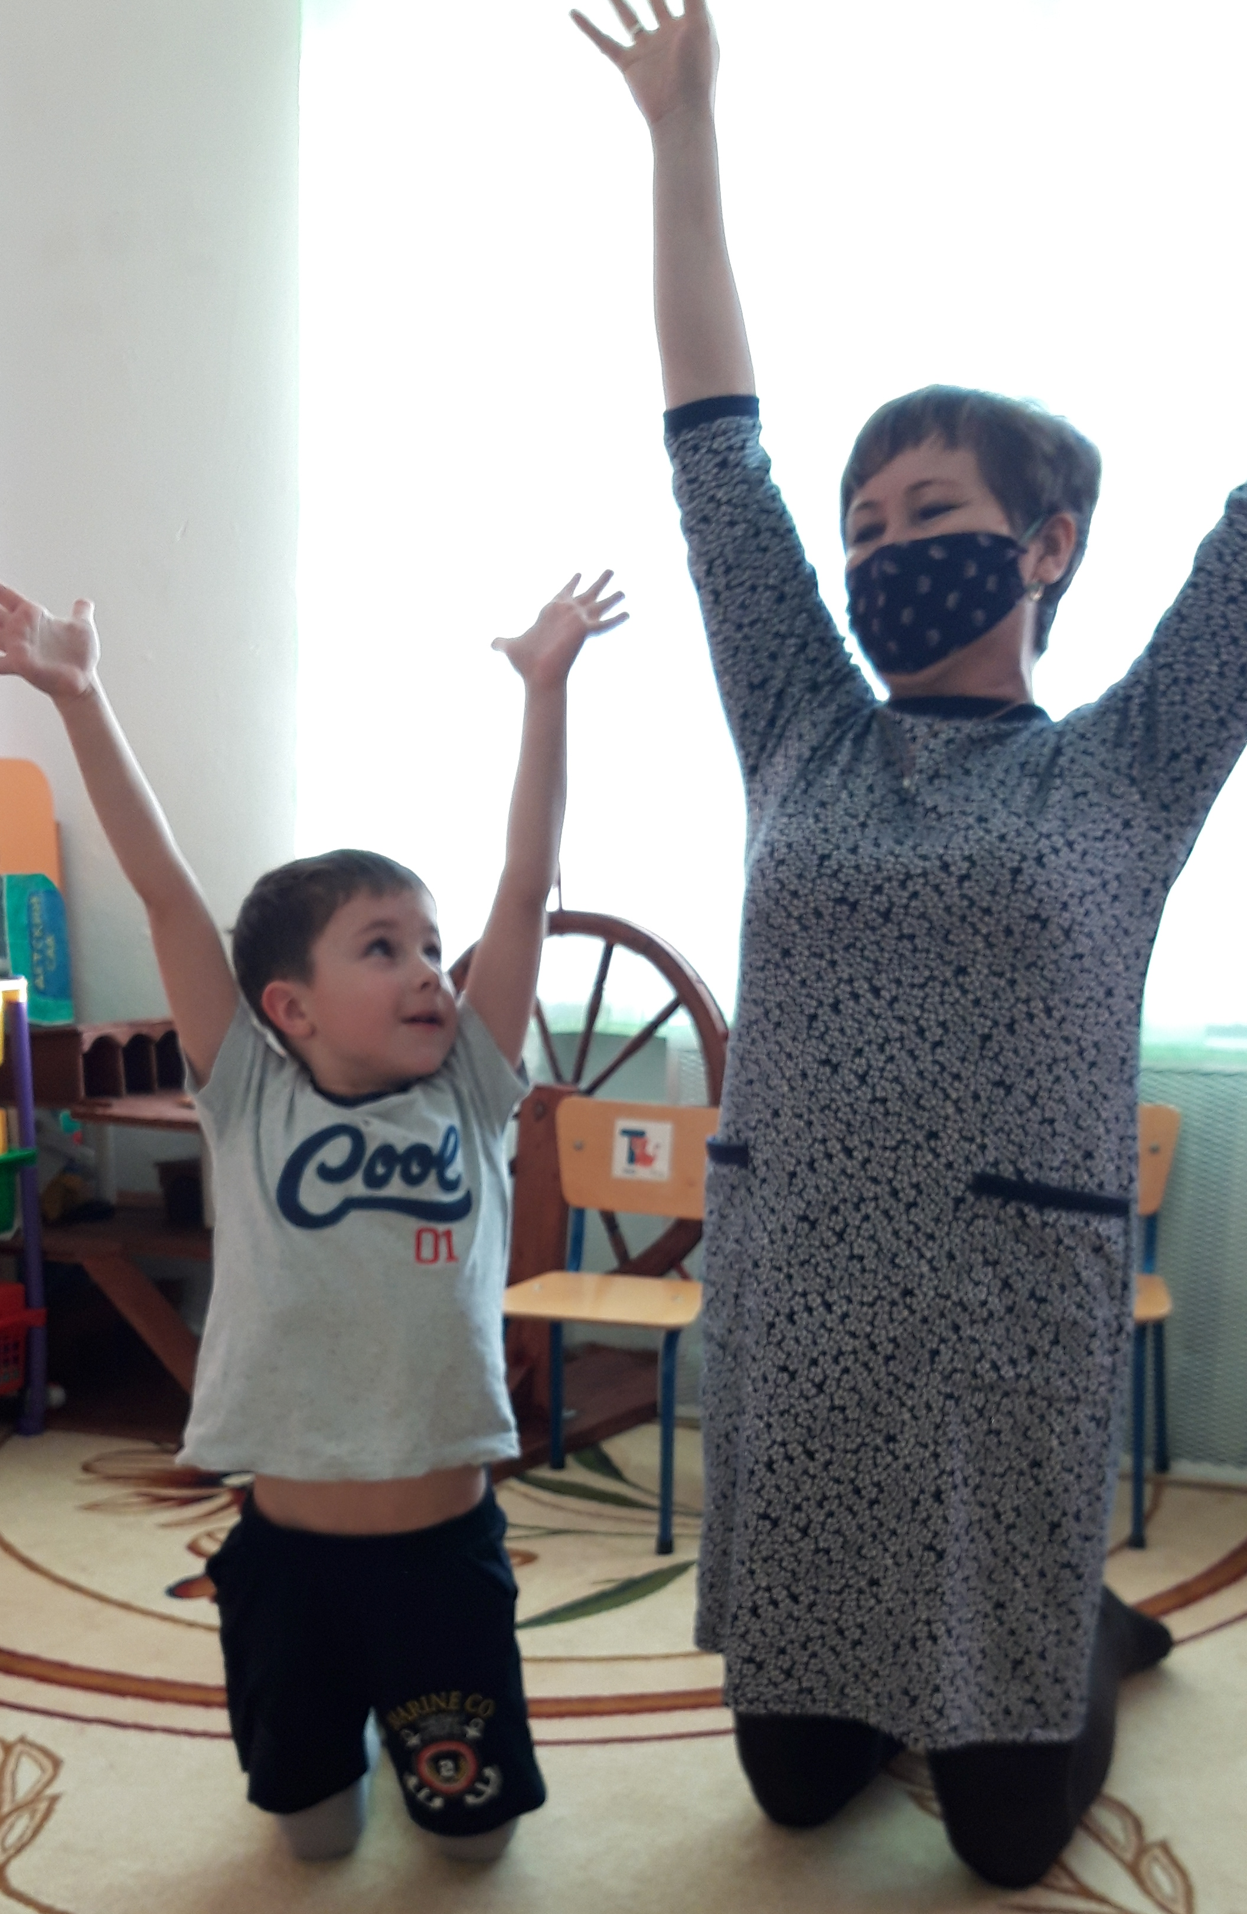
Проект для детей старшей группы «Играя, развиваемся»
Растяжка «Скрутка»
Упражнение
«Рубка дров»
«Травинка на ветру»

Slide 7
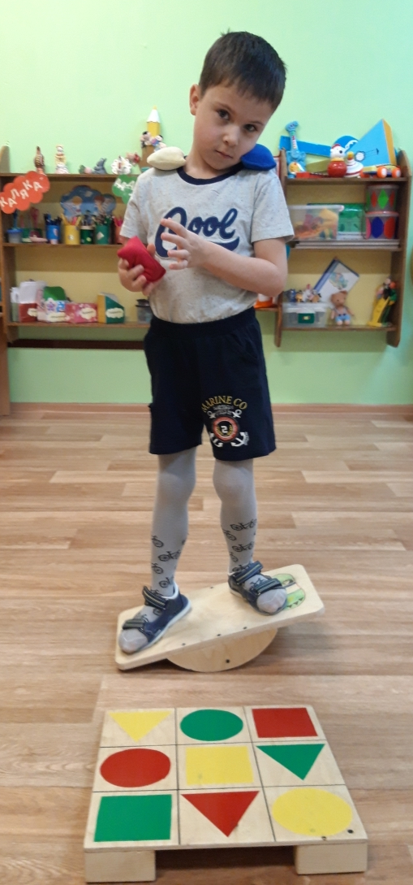
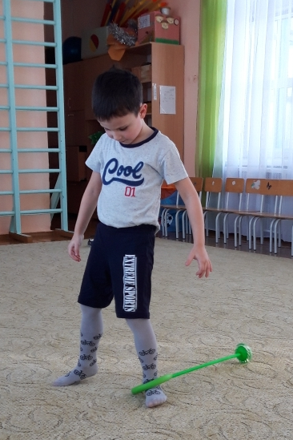
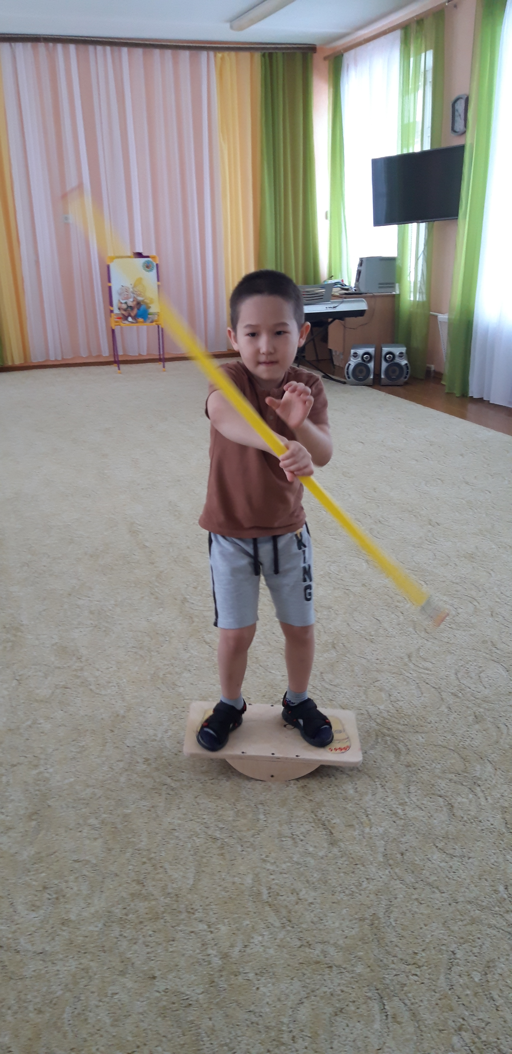
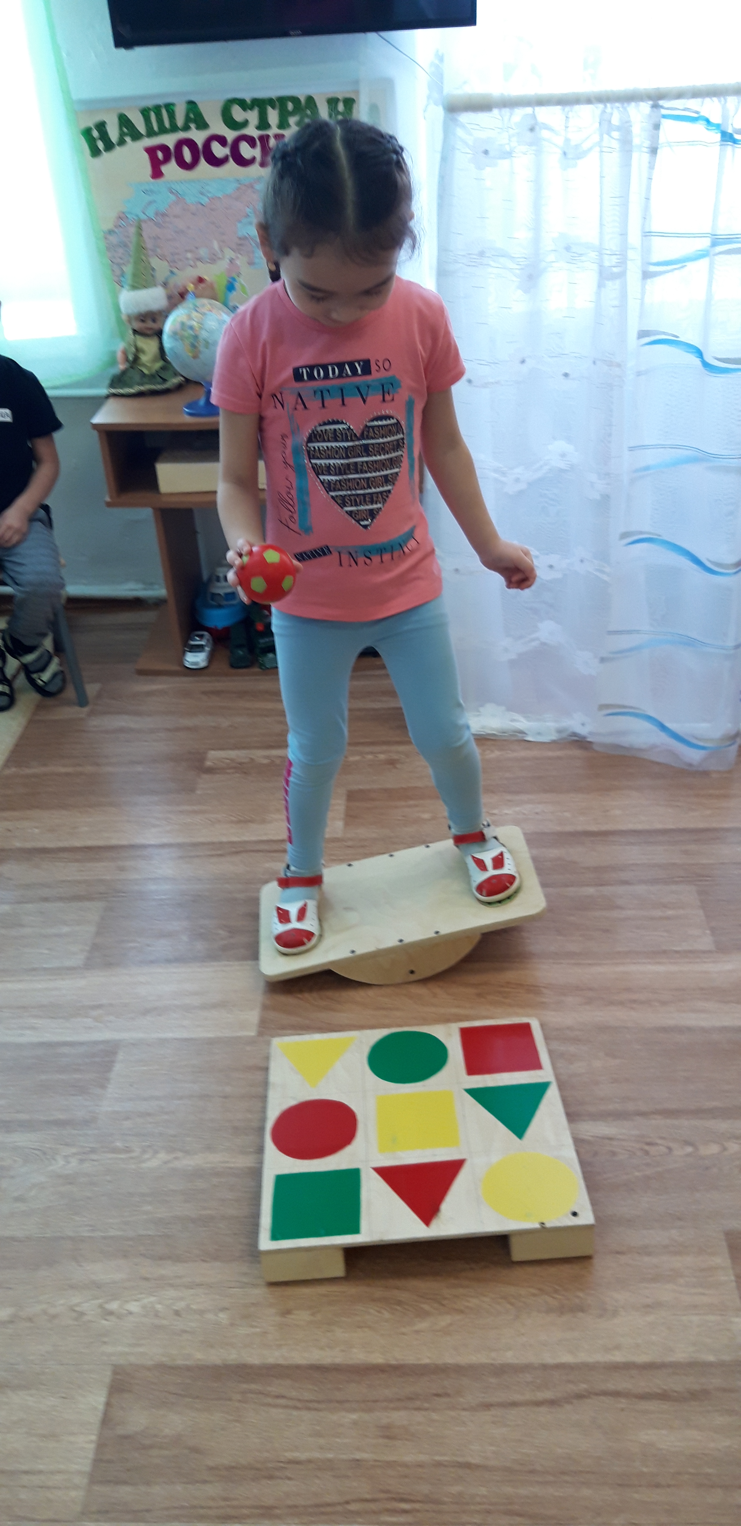
Упражнения с нейроскакалкой
Упражнение «Вертолёт»
Упражнение на устойчивое равновесие и меткость
Доска-балансир и мишень напольная «Попади в фигуры жёлтого цвета»

Slide 8
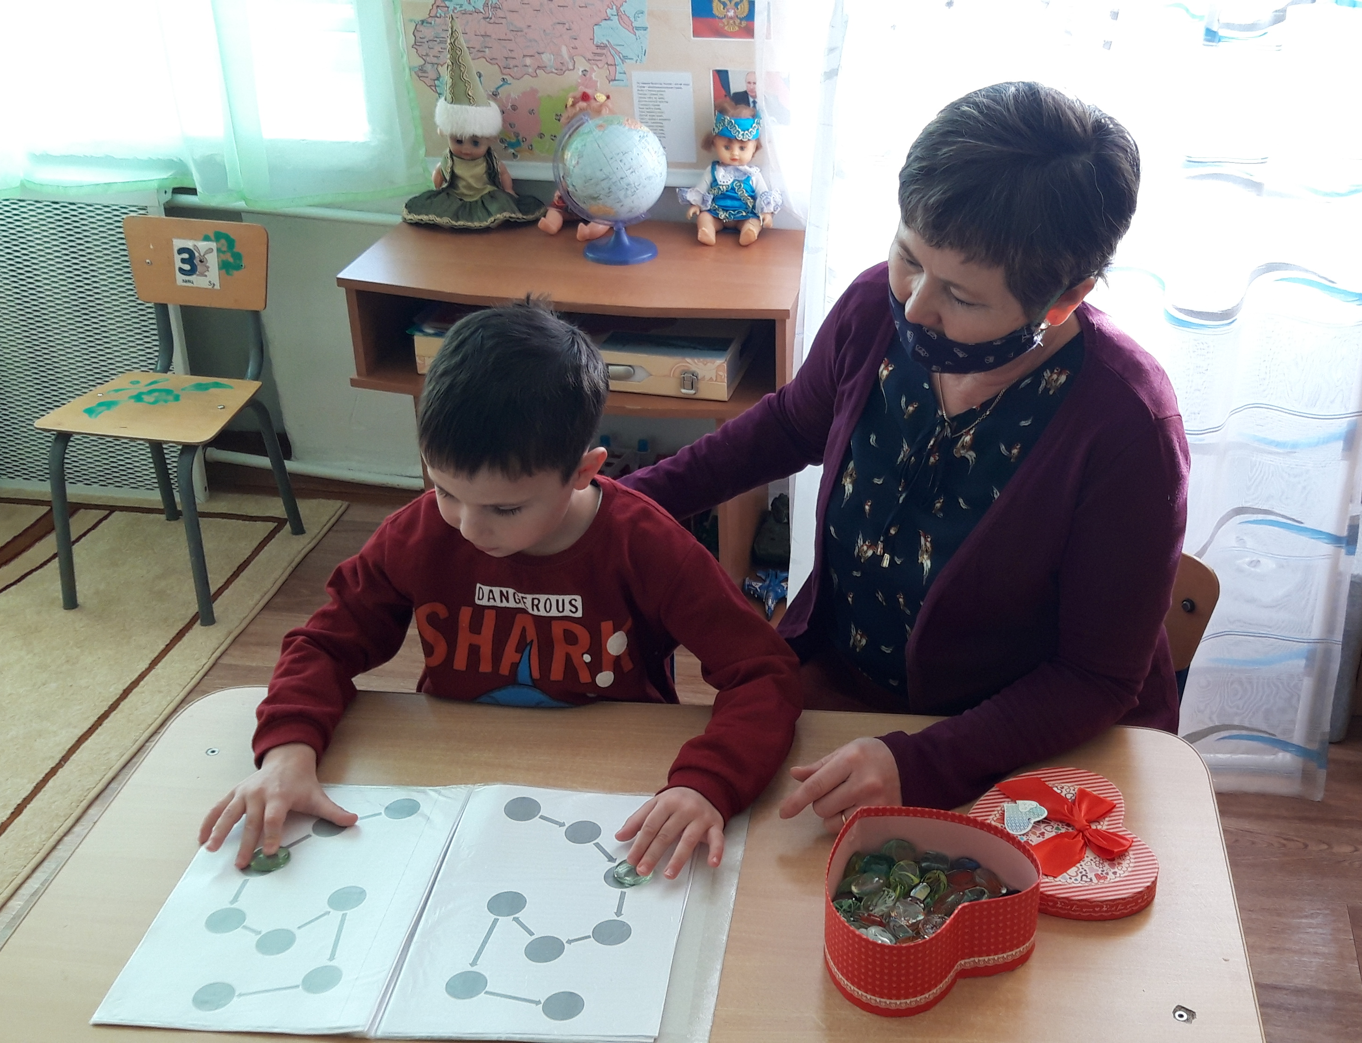
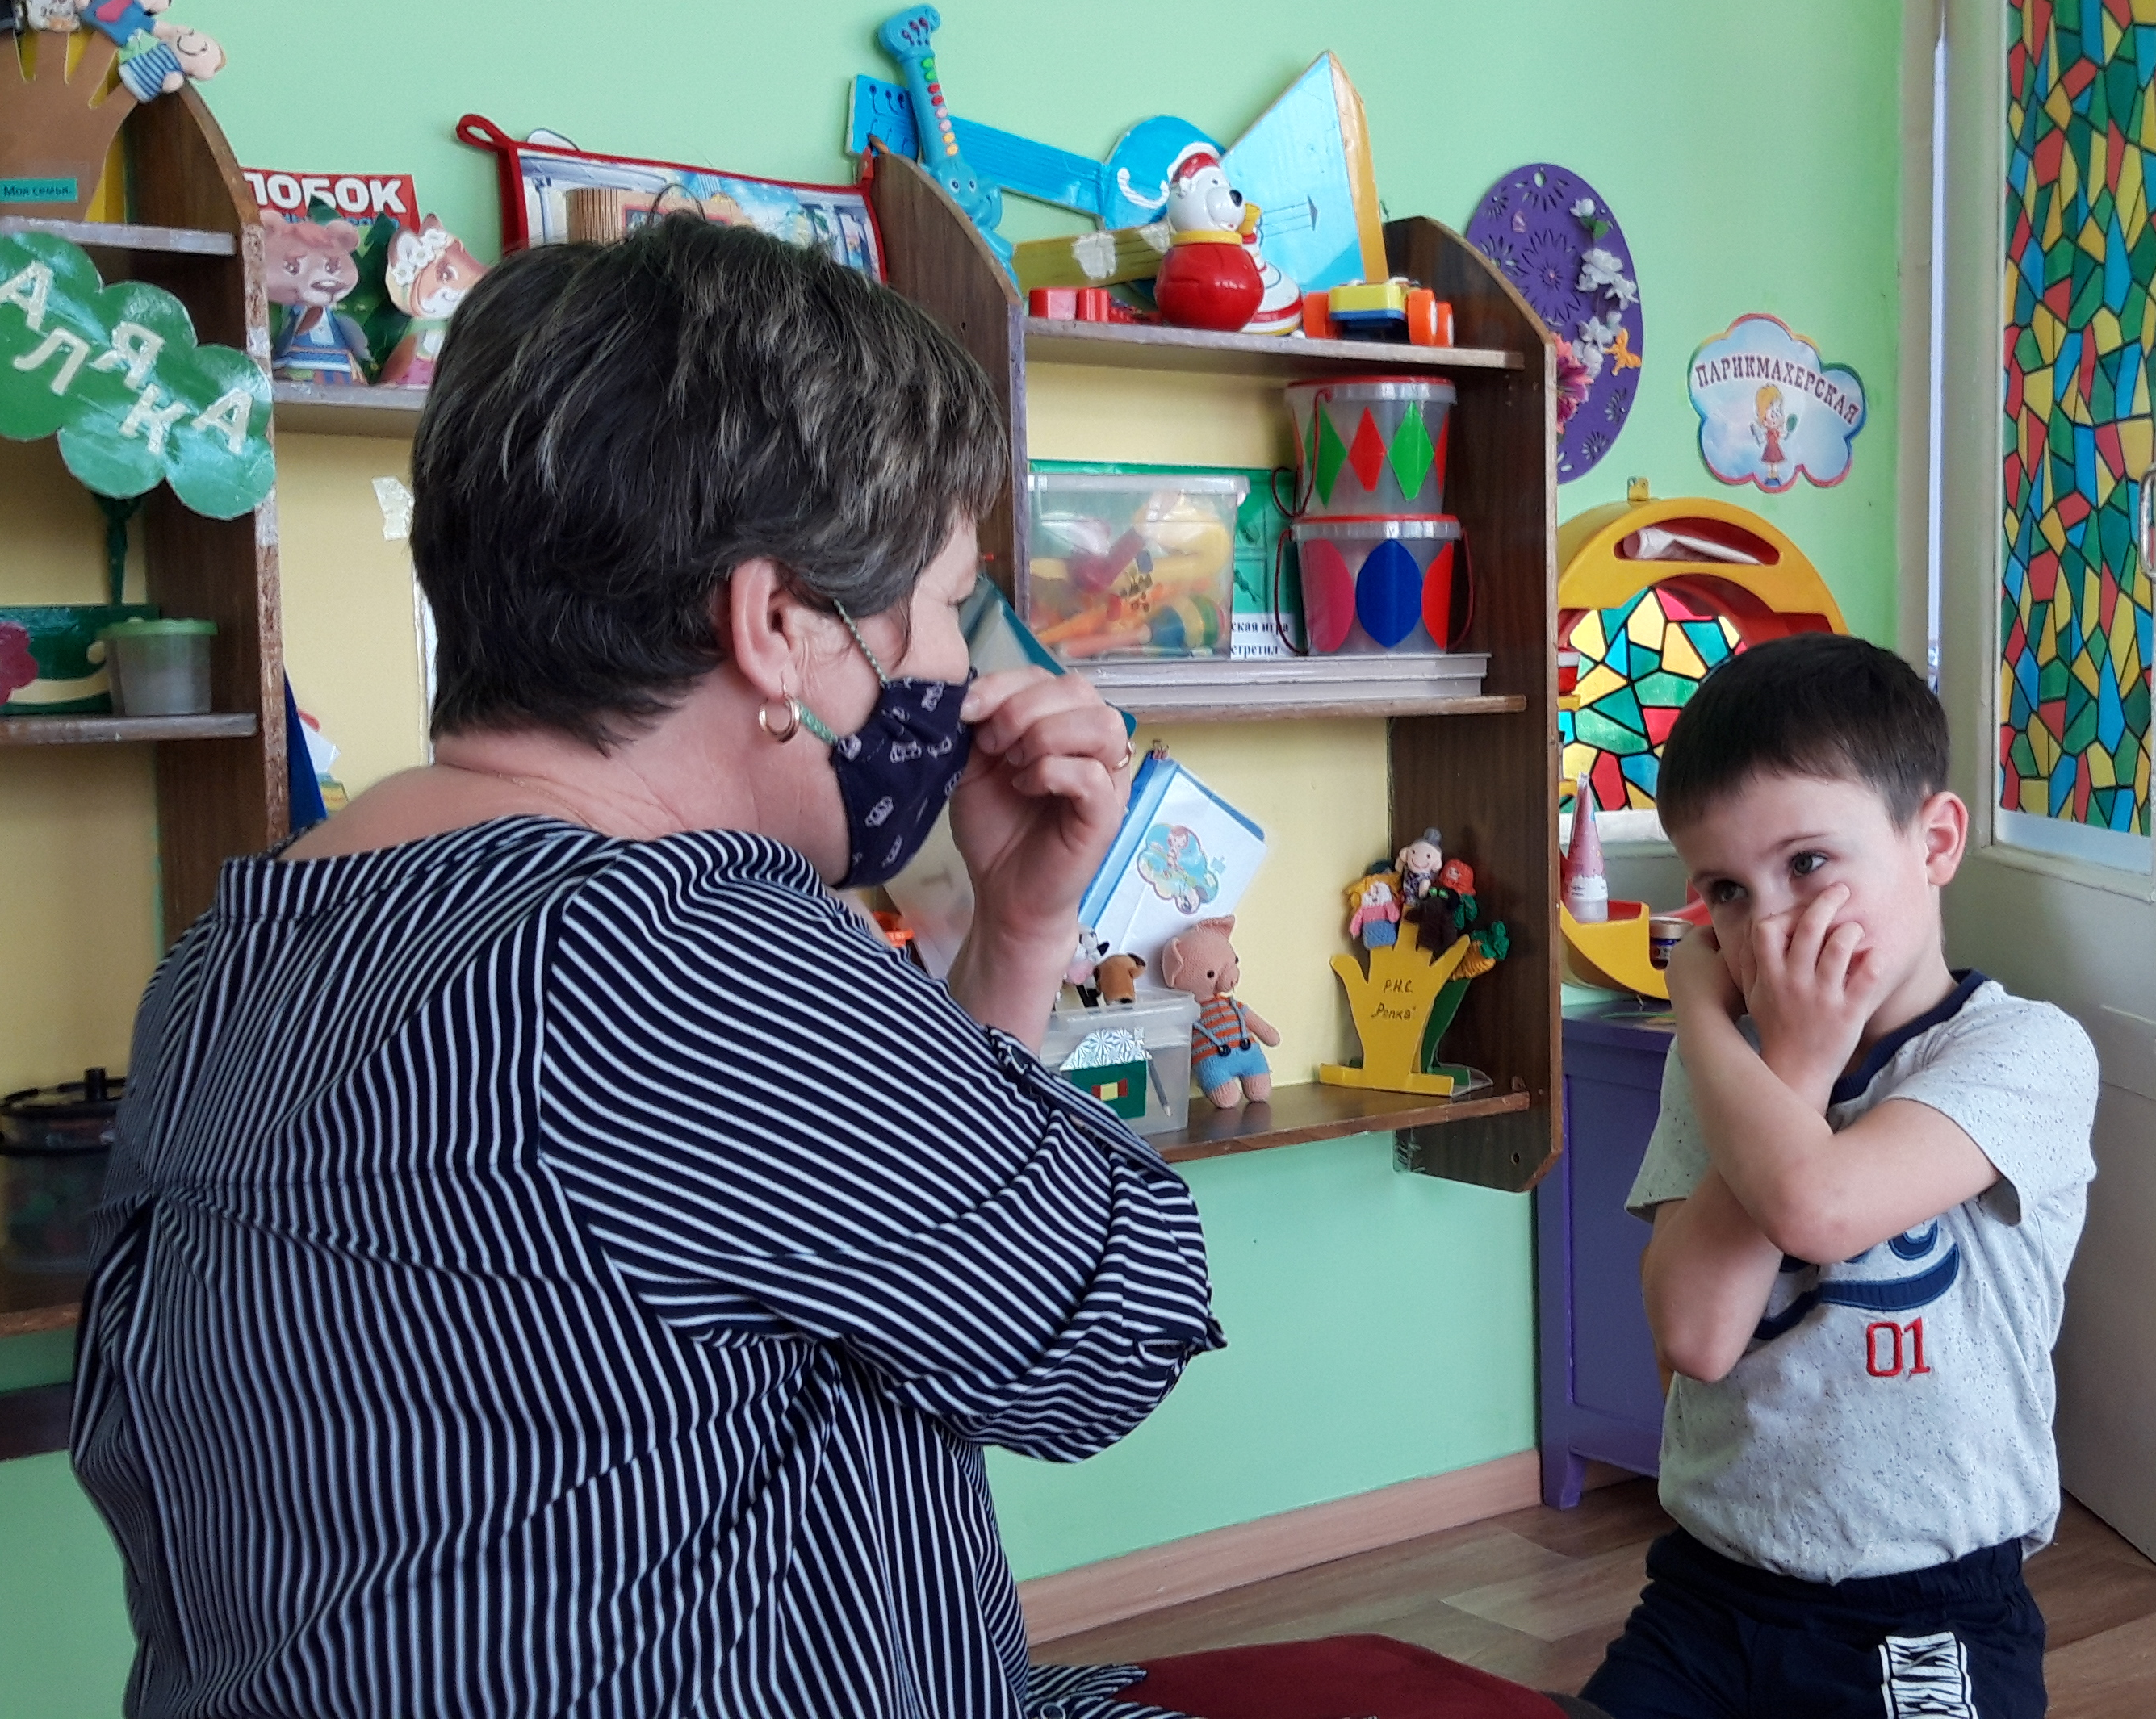
«Симметричные движения рук»
«Ухо-нос»

Slide 9
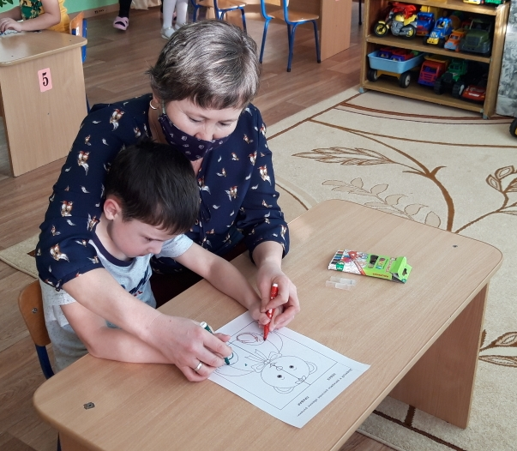
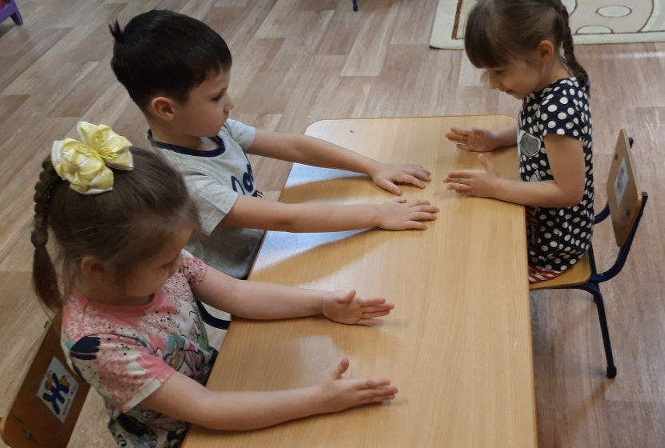
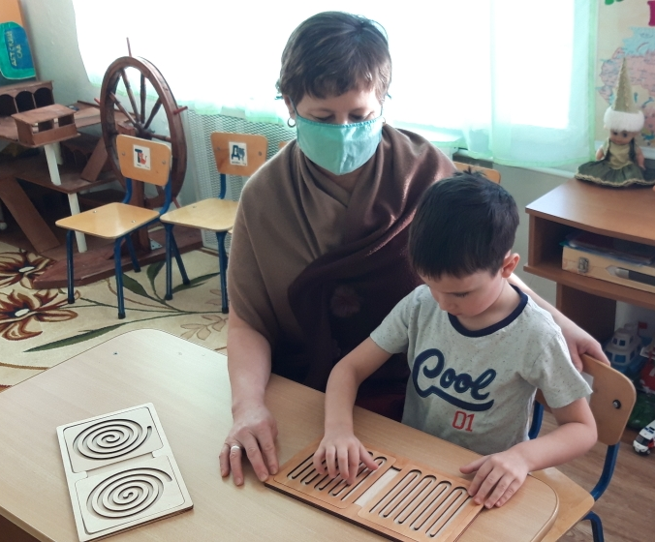
«Симметричные рисунки»
«Кулак-ребро-ладонь»
Межполушарные доски «Лабиринт»

Slide 10
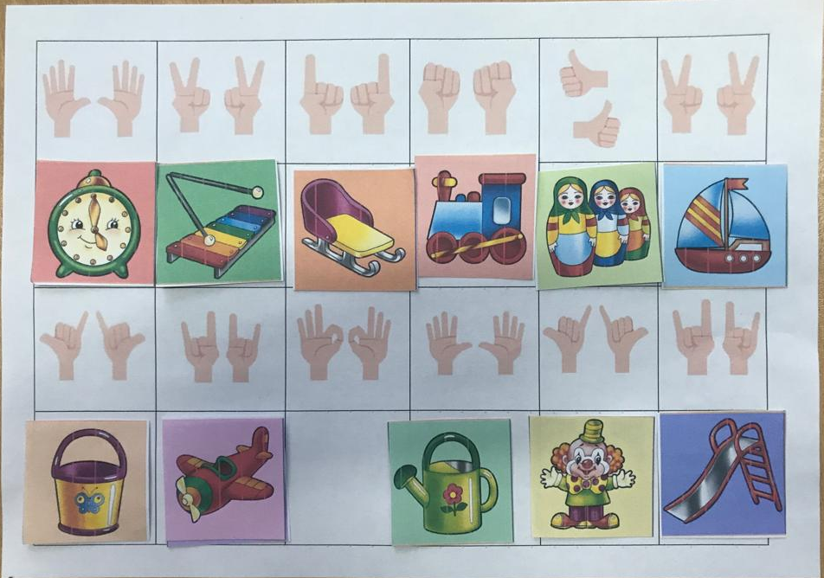
Веселая зарядка для рук

Slide 11
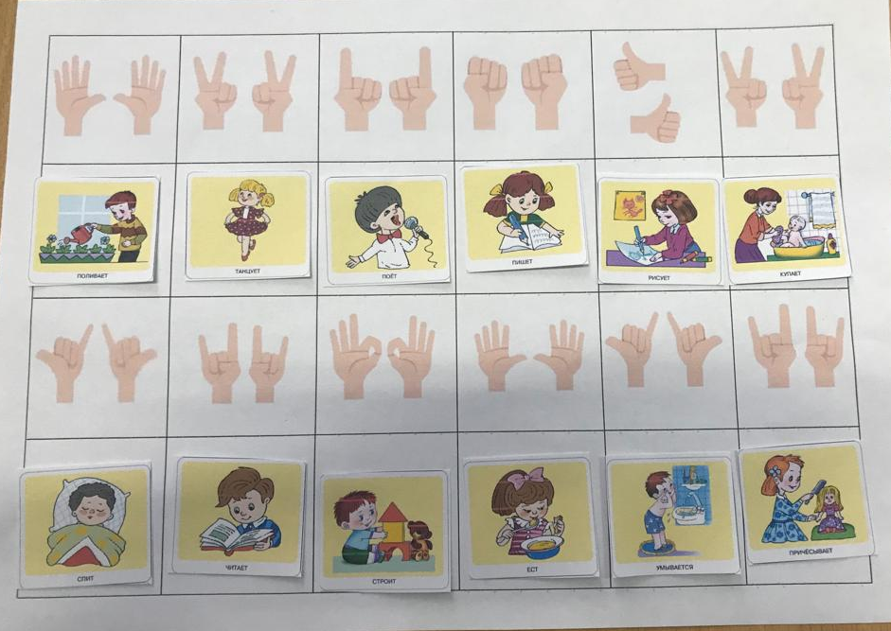

Slide 12
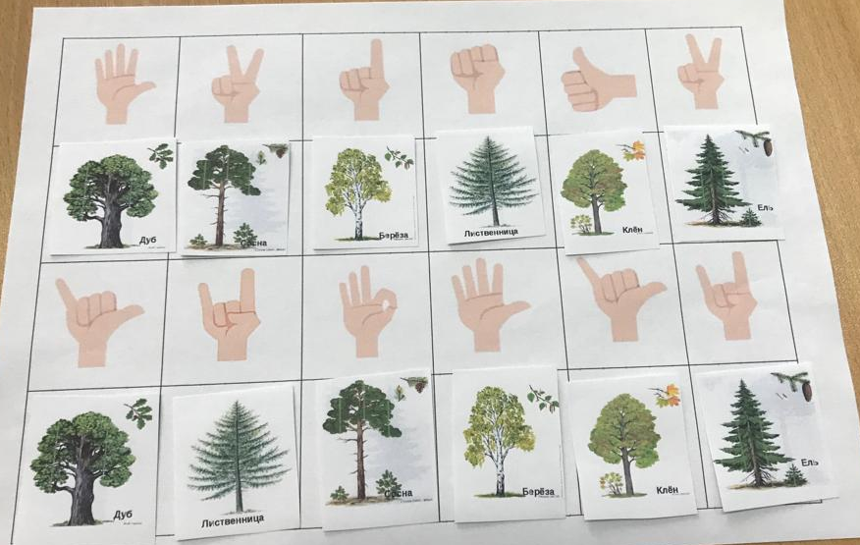

Slide 13
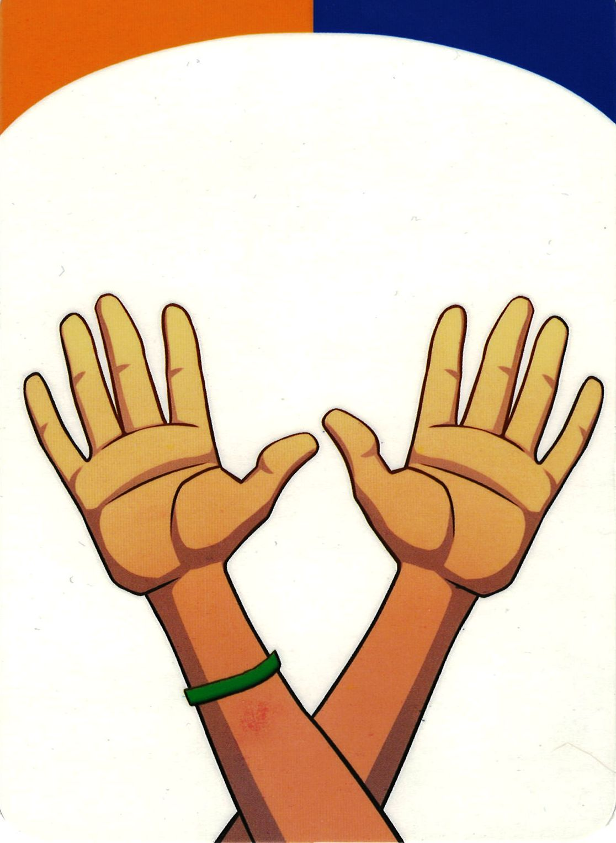
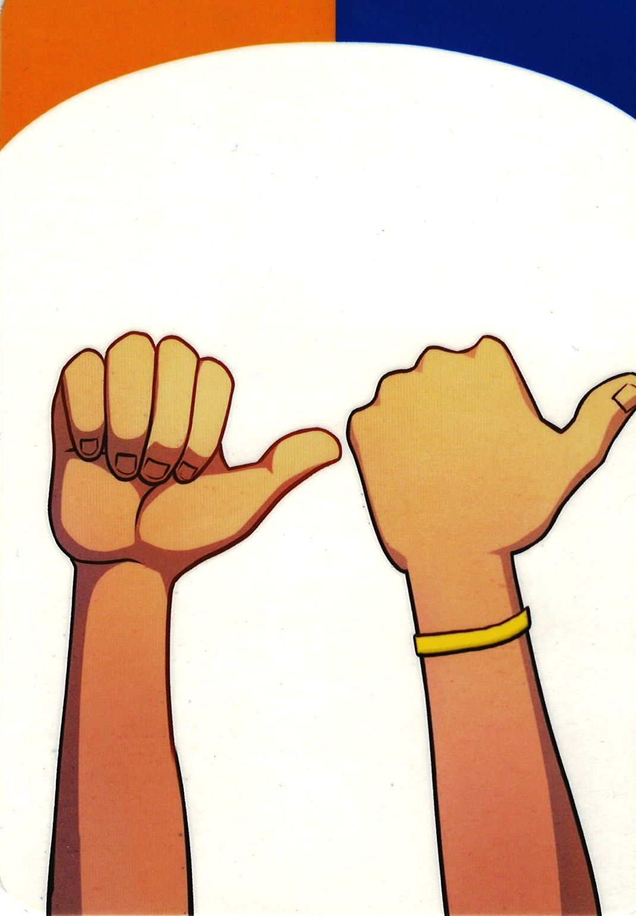
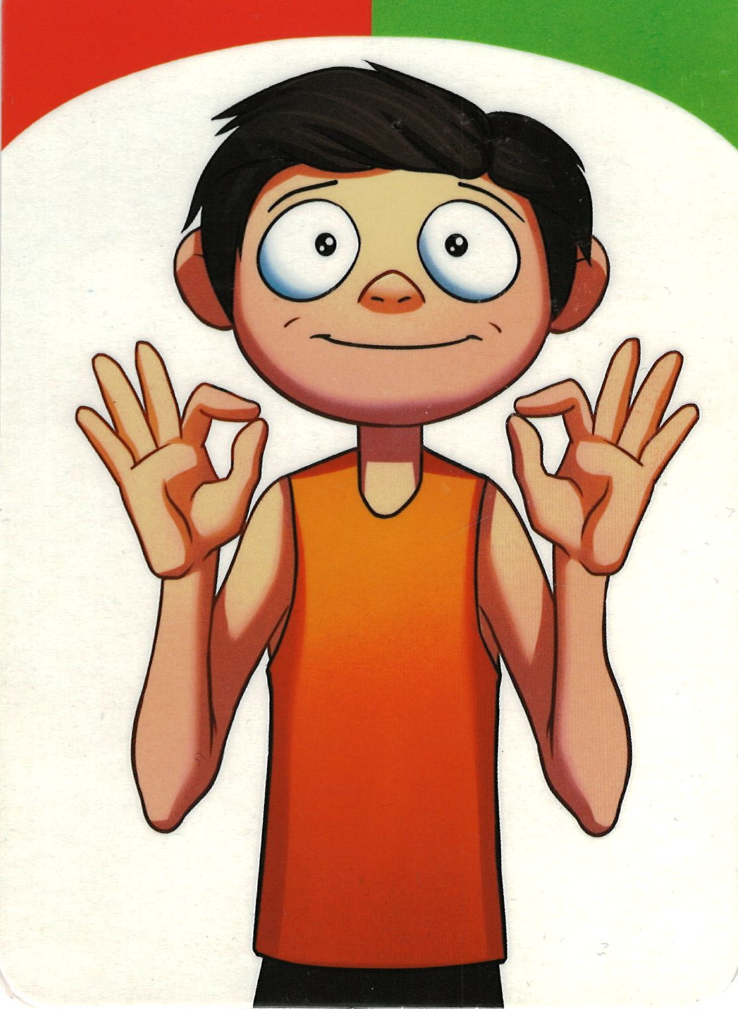
Попробуй повтори

Slide 14
Результаты применения нейропсихологическо подхода в работе с детьми показал
активизация энергетического потенциала организма (повышение общей работоспособности) и улучшение всех жизненно важных процессов;
улучшение внимания (устойчивости и концентрации), памяти, речи, мышления;
улучшение качества усвоения учебного материала;
развитие творческих способностей;
приобретение необходимых социально-поведенческих навыков взаимодействия, благодаря повышению уровня саморегуляции и самоконтроля.
Исходя из опыта нашей работы, мы заметили, что именно нейропсихологический подход оказывается одним из наиболее эффективных методов работы с детьми с ОВЗ.

Slide 15
Спасибо за внимание!

